Slide 1
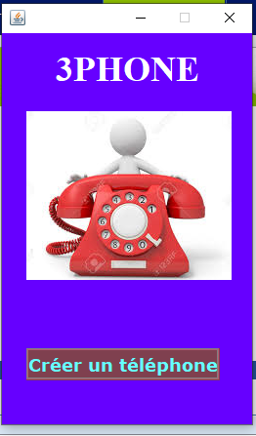
Projet IHM (Téléphone)
Analyse et conception des interfaces usagers

Slide 2
Les membres
1- Souleymane Bah 2100603
2- Mamadou Zaïnoul Abidine Bah 2100673
3- Thierno Alimou Soumah 2100122

Slide 3
Description du projet
On souhaite concevoir et développer une application (avec interface graphique) qui permet de gérer les contacts ainsi que les appels téléphoniques émis et reçu d’un appareil téléphonique. L’appareil enregistre un ensemble de contact. Chaque contact est défini par son numéro, son nom et son numéro de téléphone. L’appareil enregistre également un ensemble d’appel. Il existe deux types d’appels émis et reçus. Chaque appel concerne un contact, un appel est défini par son numéro, sa date et sa durée. Le cout de chaque appel dépend de son type. Pour les appels émis le cout est calculé en multipliant la durée de l’appel par 2. Alors que pour un appel reçu le cout étant nul

Slide 4
Présentation
Créer un téléphone avec son numéro mais le numéro de téléphone
Effectuer un appel avec une sonnerie par défaut puis stopper un appel
Consulter l’historique d’un appel ou des appels puis quitter l’historique d’un appel
Consulter la date et l’heure à partir du téléphone
Echanger des SMS
Enregistrer un nouveau contact
Enregistrer un nouvel appel
Consulter un contact
Consulter le cout total des appel
Consulter le cout des appels concernant un contact

Slide 5
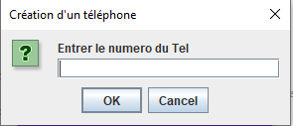
CRÉATION DU TÉLÉPHONE
Saisie Numéro Tel
Bouton Create Phone

Slide 6
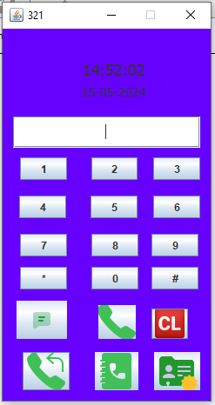
Les téléphones
Téléphone 1
Téléphone 2
Heure/Date
Zone de Saisie
Appel
Message
Effacer
Contact
New Contact
Historique

Slide 7
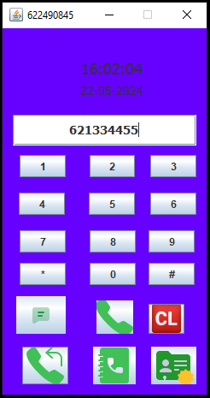
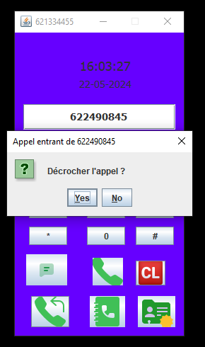
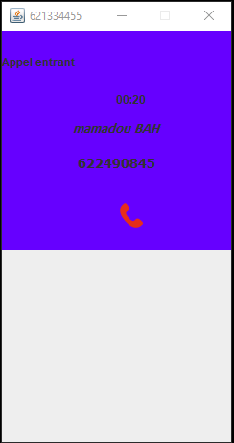
Effectuer un appel
Téléphone 1
Téléphone 2

Slide 8
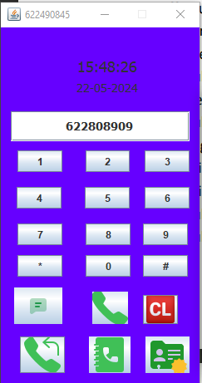
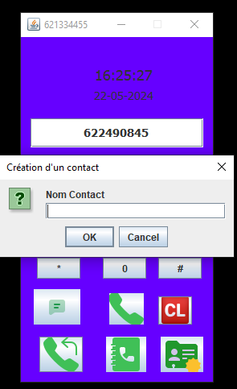
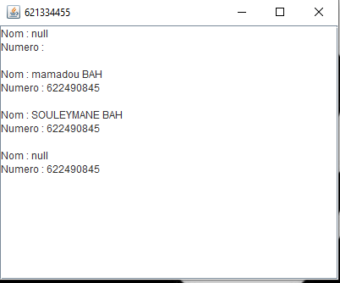
Enregistrer un contact
Saisie Numéro
Nom du contact
Liste des contacts

Slide 9
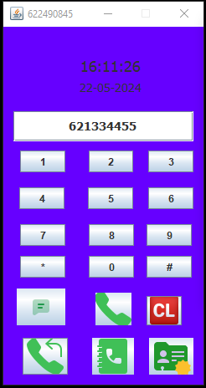
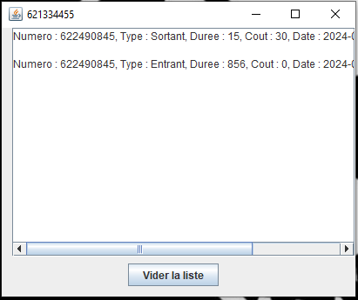
Historique des appels

Slide 10
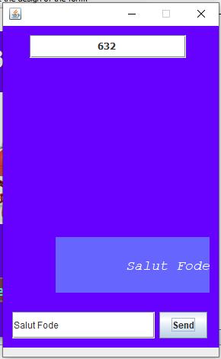
Zone d’sms

Slide 11
Merci pour votre attention

